Slide 1
Μάθημα 3 και 4
Εισαγωγή στο Αrduino
Το Αrduino ως εργαλείο μέτρησης Φυσικών Μεγεθών.

Slide 2
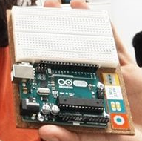
Εισαγωγή στο Arduino

Slide 3
Εισαγωγή στο Arduino
introduction-to-arduino της Jody Culkin.

Slide 4
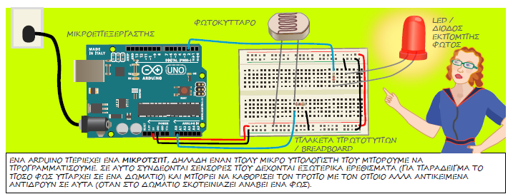
Εισαγωγή στο Arduino
introduction-to-arduino της Jody Culkin.

Slide 5
Εισαγωγή στο Arduino
Ας το γνωρίσουμε όμως πρώτα εμπειρικά με μια άσκηση στο εργαστήριο.
Εκτελούμε την άσκηση που φαίνεται στο βίντεο, 1omathimaArduino, βήμα βήμα όπως ακριβώς υποδεικνύεται εκεί

Slide 6
Εισαγωγή στο Arduino
Εξήγηση της Άσκησης
Αφού εκτελέσαμε την πρώτη μας δραστηριότητα, ας εξηγήσουμε τώρα αυτά που δοκιμάσαμε στην άσκηση, ώστε να μετατρέψουμε την εμπειρία σε γνώση.

Slide 7
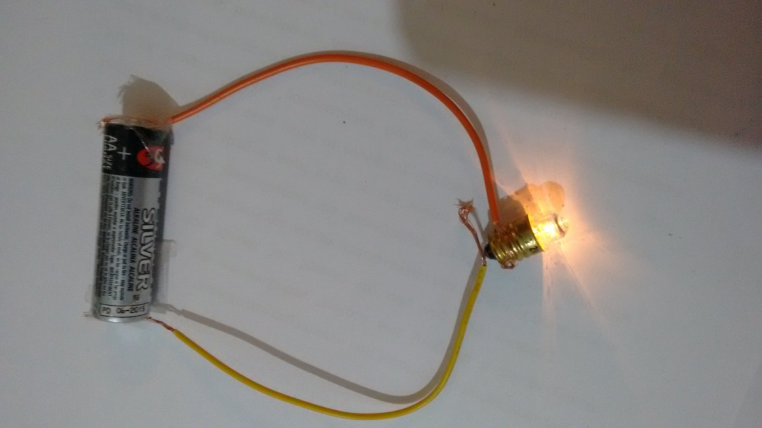
Εξήγηση της Άσκησης
Ένα απλό ηλεκτρικό κύκλωμα: ένα κοινό λαμπάκι συνδέεται με μια πηγή. Το ηλεκτρικό ρεύμα διαρρέει το κύκλωμα και το λαμπάκι ανάβει.

Slide 8
Εξήγηση της Άσκησης
Το led: μοιάζει με το λαμπάκι
Αλλά: Έχει δυο διαφορετικά «ποδαράκια»
introduction-to-arduino της Jody Culkin.

Slide 9
Εξήγηση της Άσκησης
Το led. Ανάβει μόνο αν συνδεθεί σωστά στην πηγή!!!
Ή στις θύρες του arduino!!!!

Slide 10
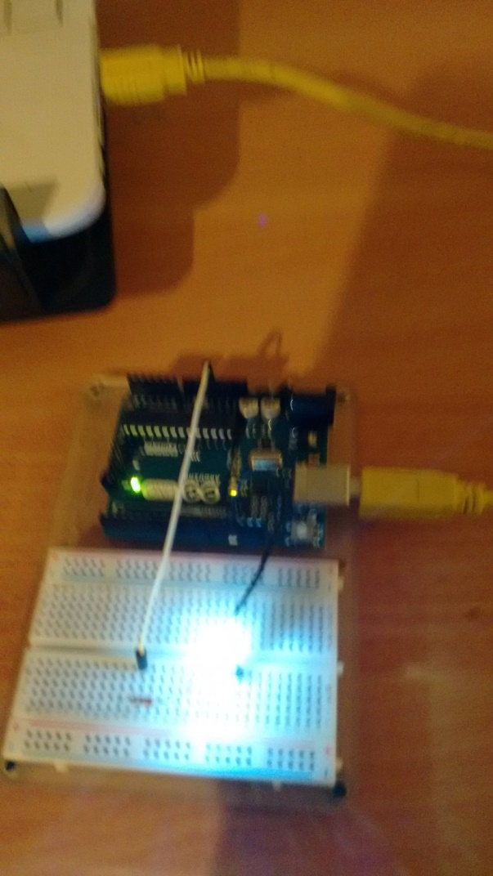
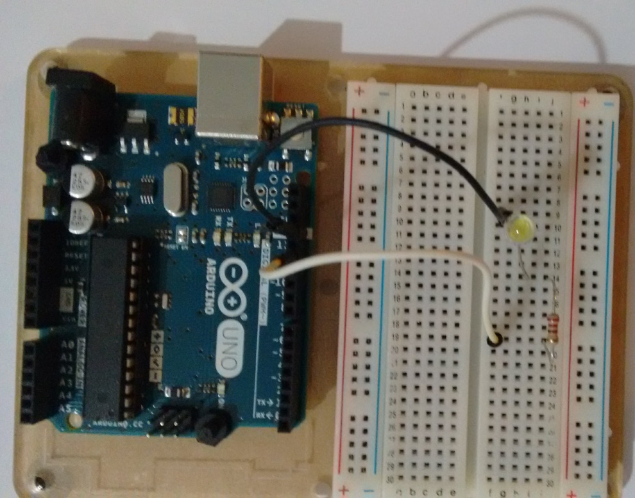
Εξήγηση της Άσκησης
Το led. Ανάβει μόνο αν συνδεθεί σωστά στην πηγή!!!
Ή στις θύρες του arduino!!!!

Slide 11
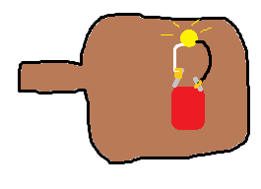
Εξήγηση της Άσκησης
Breadboard.
Το χρησημοποιούμε για να κόβουμε ψωμί.
Κάποιος σκέφτηκε να στήσει πάνω και τα κυκλώματα για να είναι ποιο σταθερά

Slide 12
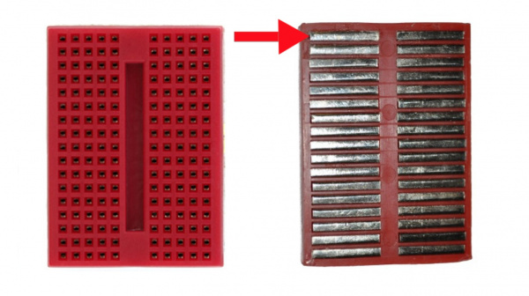
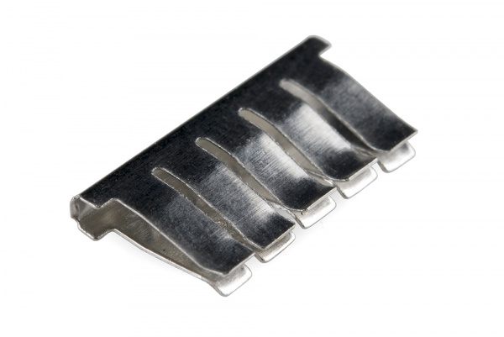
Εξήγηση της Άσκησης
Breadboard.
Κι από τότε το breadboard εξελίχθηκε!!!!
Έγινε πλαστικό (μονωτής) με τρυπούλες που κρύβουν μέσα τους μεταλικά ελάσματα (αγωγοί) ώστε να μη χρειάζονται πια καλώδια για να συνδέουμε τα στοιχεία του κυκλώματος
Εικόνες από: https://learn.sparkfun.com/tutorials/how-to-use-a-breadboard

Slide 13
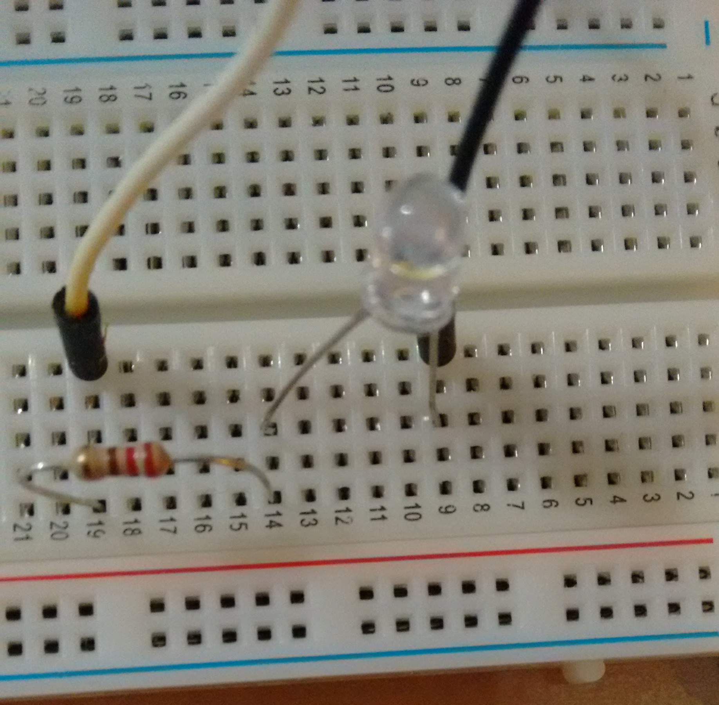
Εξήγηση της Άσκησης
Breadboard. Εξελίχθηκε ώστε να μη χρειάζονται πια καλώδια για να συνδέουμε τα στοιχεία του κυκλώματος

Slide 14
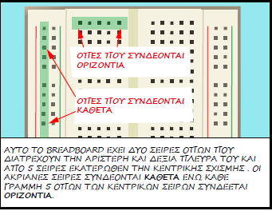
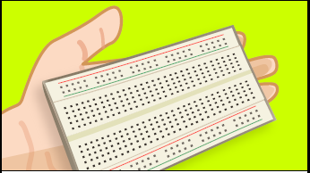
Εξήγηση της Άσκησης
Breadboard. Εξελίχθηκε ώστε να μη χρειάζονται πια καλώδια για να συνδέουμε τα στοιχεία του κυκλώματος
introduction-to-arduino της Jody Culkin.

Slide 15
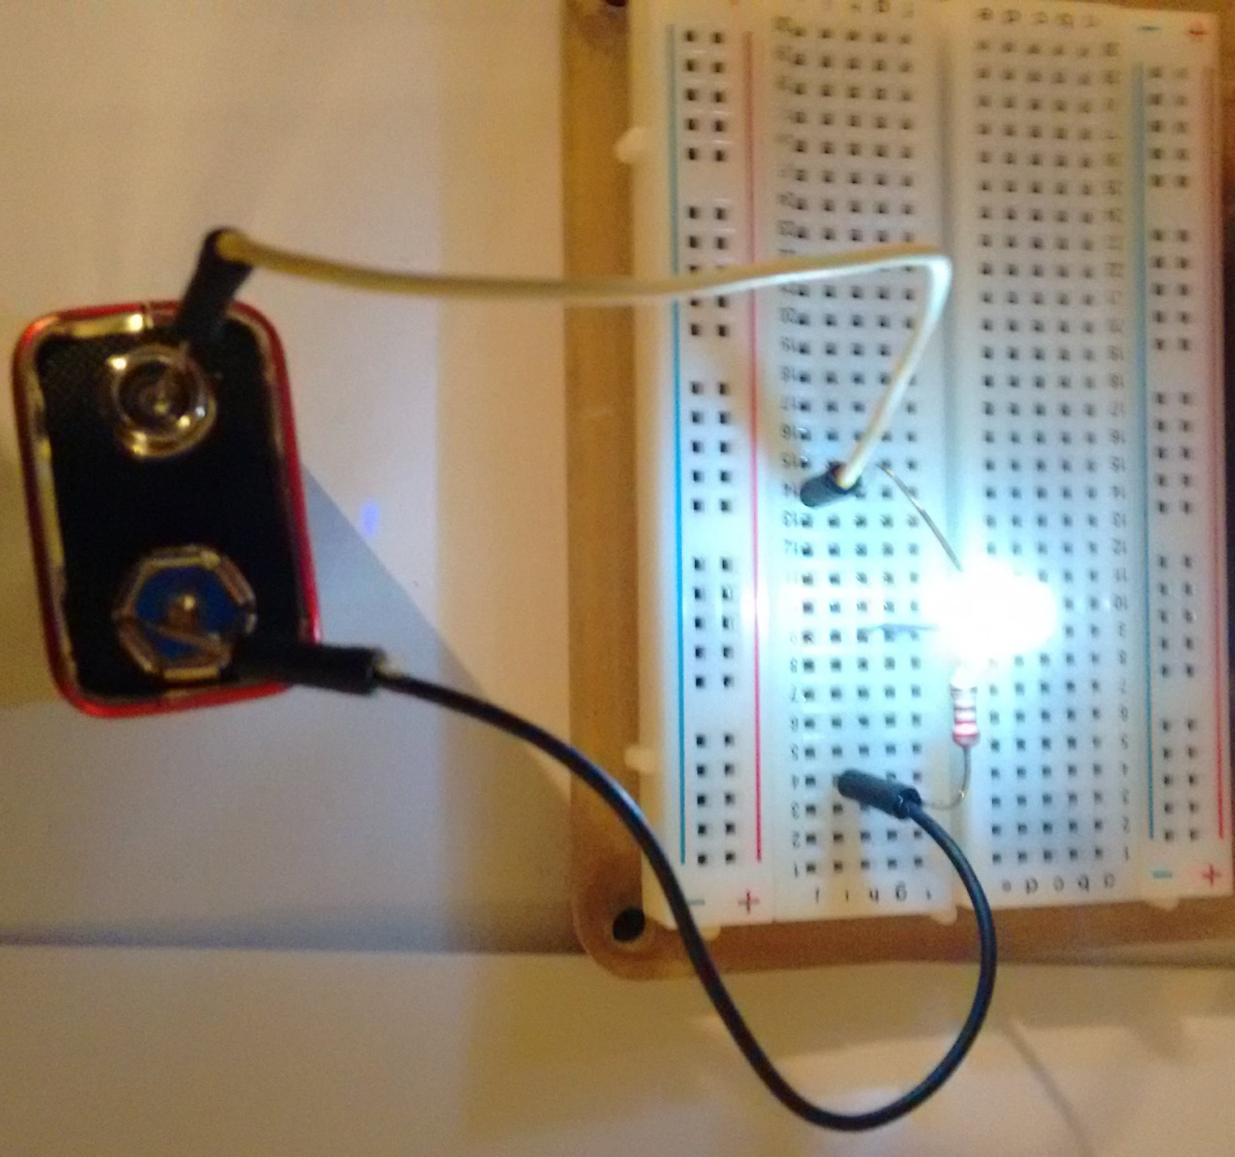
Εξήγηση της Άσκησης
Στήνουμε λοιπόν ένα απλό - πολύ απλό κύκλωμα με ένα μόνο led πάνω στο breadboard.
Δεν ξεχνάμε όμως όσο μπορούμε να συνδέουμε μια αντίσταση σε σειρά με το led ώστε να το προστατέψουμε να μην καεί.
Φυσικά για να ανάψει χρειάζεται και η πηγή.

Slide 16
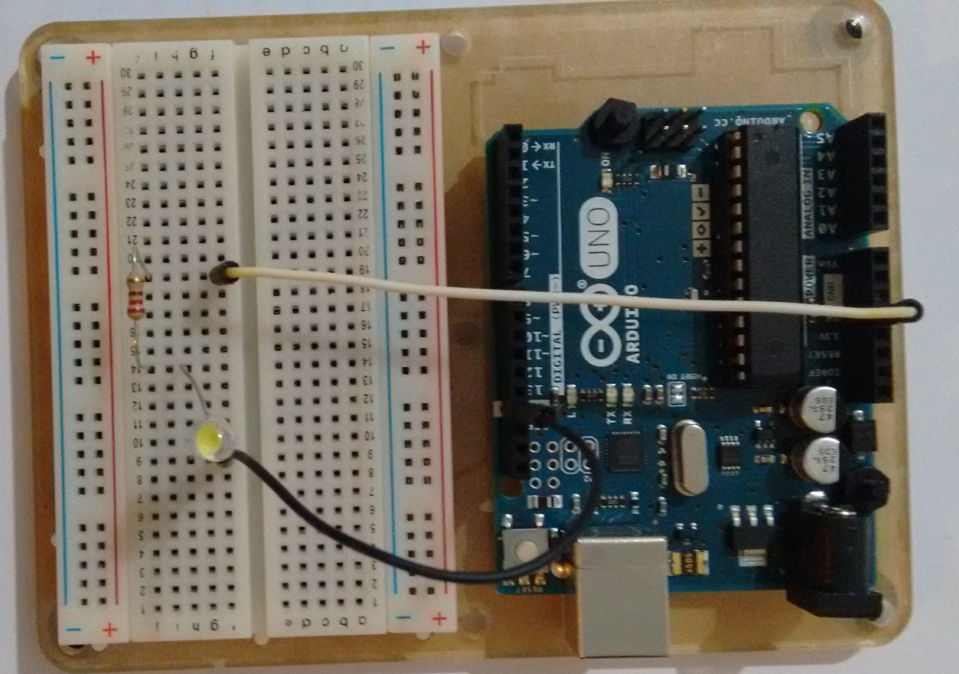
Εξήγηση της Άσκησης
Αντικαθιστώντας την μπαταρία με το Arduino, τρόπος πρώτος:

Slide 17
Εξήγηση της Άσκησης
Αντικαθιστώντας την μπαταρία με το Arduino, τρόπος πρώτος: Led σταθερά αναμένο.

Slide 18
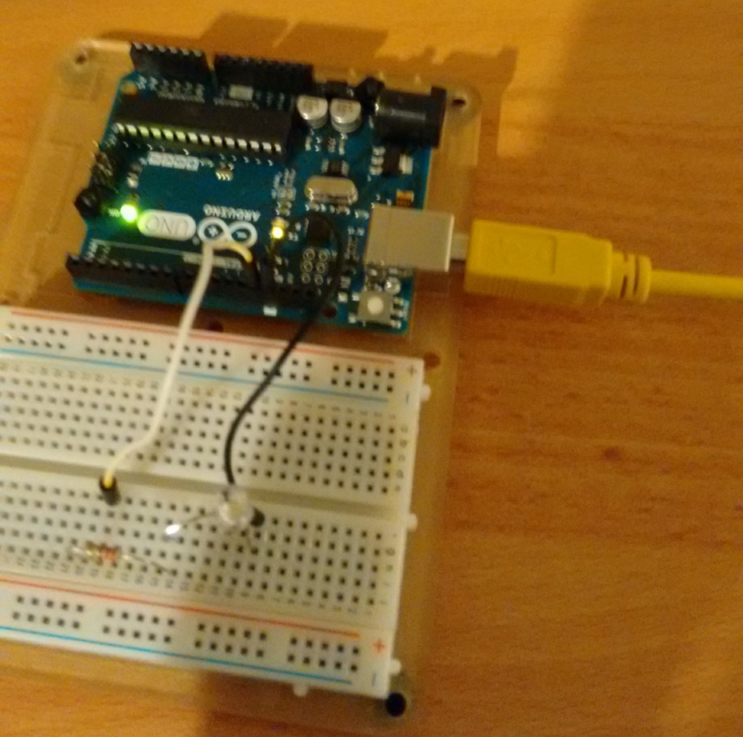
Εξήγηση της Άσκησης
Αντικαθιστώντας την μπαταρία με το Arduino, τρόπος δεύτερος: με πρόγραμμα ελέγχουμε την συμπεριφορά του led
Θύρα 13
GND

Slide 19
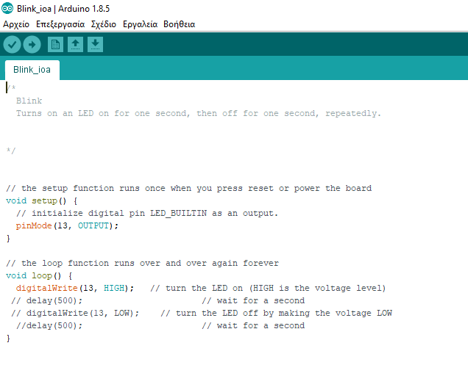
Εξήγηση της Άσκησης
Το περιβάλλον προγραμματισμού του Arduino (IDE του Arduino) μας έδωσε τη δυνατότητα να ελέγχουμε πότε ανάβει και πότε σβήνει το led.
Τα προγράμματα που φτιάχνουμε εδώ τα αποκαλούμε «σχέδια».

Slide 20
Εισαγωγή στο Arduino (συνέχεια….)
Αφού εξηγήσαμε την άσκηση που εκτελέσαμε, στον χρόνο που μας απομένει, ας επεκτείνουμε τις γνώσεις μας.

Slide 21
Άλλα προγραμματιστικά περιβάλλοντα για το Arduino
Παρόλο που το περιβάλλον IDE 4 Arduino δεν είναι δύσκολο για εμάς, είναι δύσκολο για μαθητές Δημοτικού.
Υπάρχουν εναλλακτικές λύσεις;

Slide 22
Άλλα προγραμματιστικά περιβάλλοντα για το Arduino, Ardublock
Εναλλακτική λύση 1^{η}:
Ardublock.
Ανοίξτε το Ardublock από τα εργαλεία του IDE του Arduino και δοκιμάστε το.

Slide 23
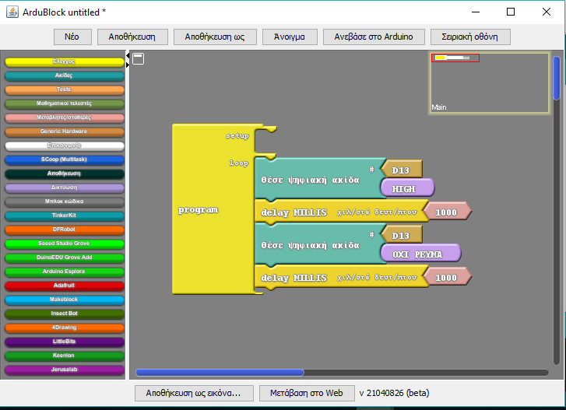
Άλλα προγραμματιστικά περιβάλλοντα για το Arduino, Ardublock
Εναλλακτική λύση 1^{η:} Ardublock.

Slide 24
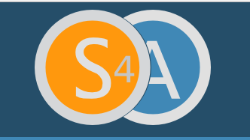
Άλλα προγραμματιστικά περιβάλλοντα για το Arduino, S4A
Εναλλακτική λύση 2^{η}:
Scratch for Arduino.

Slide 25
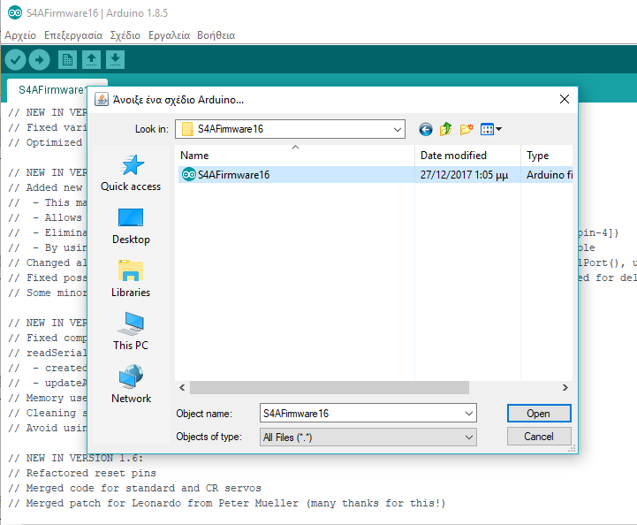
Άλλα προγραμματιστικά περιβάλλοντα για το Arduino, S4A
Ενώ βρίσκεστε στο ΙDE του Arduino, ανοίξτε το αρχείο S4AFirmware16.
Κατόπιν ανεβάστε το στο Arduino.

Slide 26
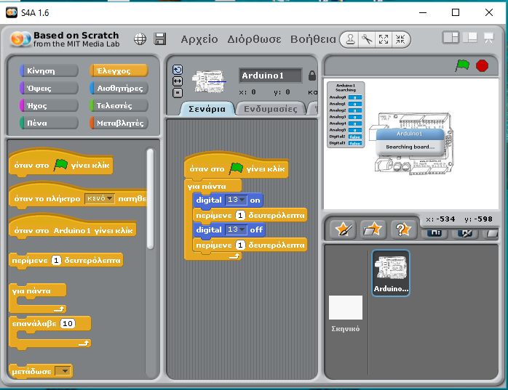
Άλλα προγραμματιστικά περιβάλλοντα για το Arduino, S4A
Αναζητήστε κι ανοίξτε το S4A και προγραμματίστε τον μικροελεγκτή στο αγαπημένο των παιδιων Scratch 4 Arduino

Slide 27
Εισαγωγή στο Arduino (συνέχεια... Ένα κόμικ για το Arduino )
Στις σημειώσεις χρησιμοποιήσαμε αρκετά σκίτσα από το κομικ introduction-to-arduino της Jody Culkin.
Το κομικ αυτό αποτελεί μια εύκολη εισαγωγή στον μικροελεγκτή Arduino,
Γι αυτό στην επόμενη διαφάνεια δίνονται μερικές οδηγίες για να το κατεβάσετε

Slide 28
Εισαγωγή στο Arduino (το κόμικ)
Η αρχική ιστοσελίδα του ιστότοπου της Jody Culkin βρίσκεται στην διέυθυνση: http://www.jodyculkin.com/
Εκεί διαλλέγουμε comics και μεταφερόμαστε στην http://www.jodyculkin.com/category/comics-2
Εκεί διαλλέγουμε introduction to Arduino και μεταφερόμαστε στην http://www.jodyculkin.com/comics-2/introduction-to-arduino
Εκεί διαλλέγουμε «in Greek» και κατεβαζουμε την εκδοση κομικ «Εισαγωγή στο Αρντουίνο» σε μεταφραση Αννας Μαραγκουδάκη.

Slide 29
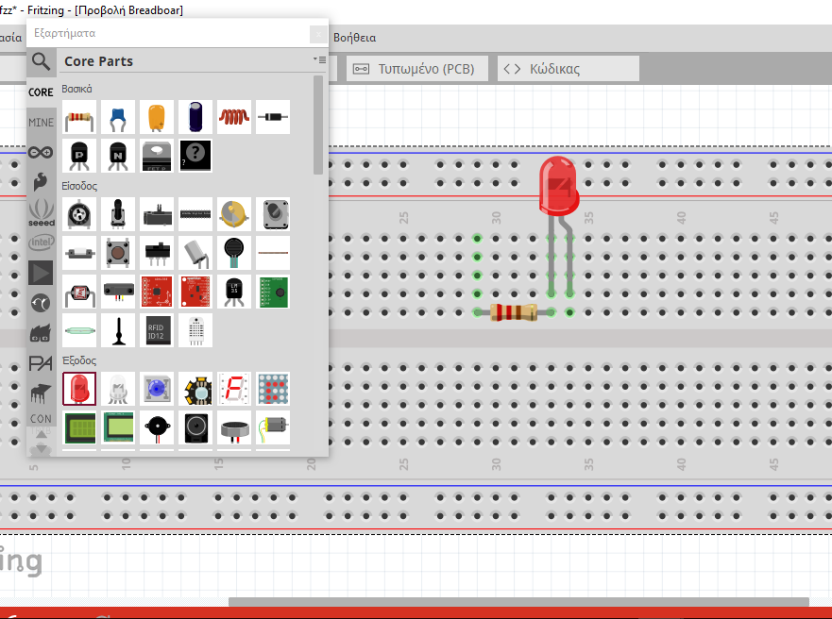
Εισαγωγή στο Arduino (Fritzing ένα λογισμικό που μας βοηθάει να δημιουργούμε εικόνες κυκλωμάτων)
Ένα λογισμικό που μας δίνει την δυνατότητα να σχεδιάζουμε κυκλώματα είναι το Fritzing.
Τα σχέδια των κυκλωμάτων είναι πιο ευκρινή από τις φωτογραφίες και γι αυτό πολύτιμα όταν γράφουμε σημειώσεις.
Μπορούμε να το
κατεβάσουμε δωρεάν
από εδώ:
http://fritzing.org/home/

Slide 30
Tέλος Εισαγωγής στο Arduino!!!!
Παραδοτέα:
Πρόγραμμα σε S4A που αναβοσβήνει λεντάκι
2. Πρόγραμμα σε S4A που μιμείται φανάρι πεζών (μόνο πράσινο και κόκκινο).

Slide 31
Το Αrduino ως εργαλείο μέτρησης μεγεθών του φυσικού κόσμου.
Αντί άλλων σημειώσεων χρησιμοποιήστε το αρχείο anixneytis.pdf
Πρόκειται για ένα φύλλο εργασίας για παιδια 5^{ης} Δημοτικού που σχεδιάστηκε στα πλαίσια μιας συνεργασίας του Πανεπιστημίου Ιωαννίνων με το Πειραματικό Δημοτικό που στεγάζεται στην Ζωσιμαία σχολή των Ιωαννίνων το ακαδημαϊκό έτος 2017-18. Η ερευνητική ομάδα Αποτελούνταν από τους: Α Εμβαλωτή , Α. Στούμπα (Παν. Ιωαννίνων) και Α. Χελά. Α. Νικολού (Πείραματικό Δημοτικό Ιωαννίνων)
Δουλέψτε το σαν να ήσαστε μαθητές.

Slide 32
Παραδοτέα.
1 ή 2 προγράμματα ανίχνευσης αντικειμένων (ανάλογα με τον χρόνο μας)
Μια μικρή αναφορά εξήγηση με βάση την Φυσική για την «αρχή λειτουργίας» του μηχανήματος του κατασκευάσατε:
ποια ιδιότητα των φυσικών αντικειμένων εκμεταλευτήκαμε στην κατασκευή της μηχανής;
με ποιον νόμο της Φυσικής εξηγούνται οι διαφορετικές μετρήσεις που πήρατε;
Ένα μικρό σχόλιο για τον τρόπο παρουσίασης των δραστηριοτήτων στο συγκεκριμένο φύλλο εργασίας , λαμβάνοντας υπόψη την τάξη στην οποία εφαρμόστηκε.
(Στην τάξη τελικά αποφασίσανε ότι είναι πολύ δύσκολο να εφαρμοστεί σε σχολεία σαν κι αυτά που κάνουν τις πρακτικές τους εκτός ίσως από μια περίπτωση που κάνει πρακτική σε πειραματικό. Παρατηρήσανε ομόφωνα ότι καμιά Ε Δημοτικού στα σχολεία που πηγαίνουν δεν εχει φτασει ακόμη στον ηλεκτρισμό στη Φυσική)

